Slide 1


MÔN GIÁO DỤC CÔNG ĐÂN LỚP 6
BÀI 2: YÊU THƯƠNG CON NGƯỜI (TIẾT 2)

Slide 2

BÀI 2. YÊU THƯƠNG CON NGƯỜI (TIẾT 2)
KHỞI ĐỘNG
KHÁM PHÁ
NỘI DUNG BÀI HỌC
Khái niệm (Tiết 1)
2. Biểu hiện
IV. LUYỆN TẬP

Slide 3

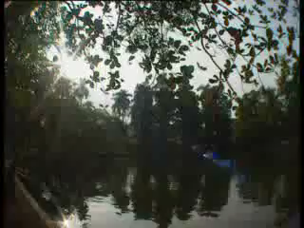
I. KHỞI ĐỘNG:
Các em xem đoạn video sau và trả lời câu hỏi: Những chi tiết nào trong đoạn video thể hiện lòng yêu thương con người của Bác Hồ?

Slide 4

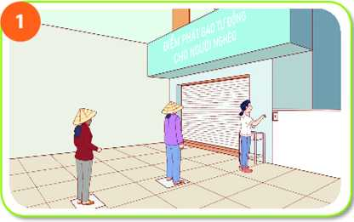
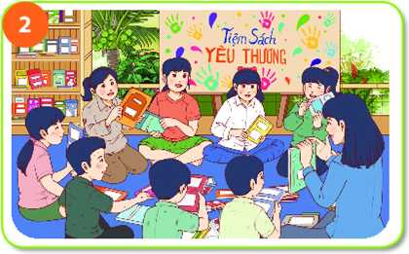
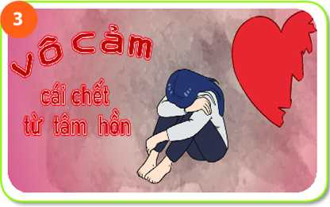
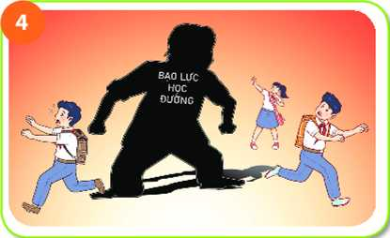
II. KHÁM PHÁ: Quan sát tranh và trả lời câu hỏi:

Slide 5

Câu hỏi gợi ý:
Hình ảnh nào thể hiện tình yêu thương con người và trái với tình yêu thương con người?
2. Em có suy nghĩ gì về những việc làm được đề cập trong các hình ảnh trên?

Slide 6
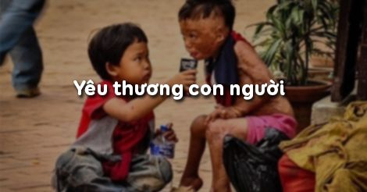
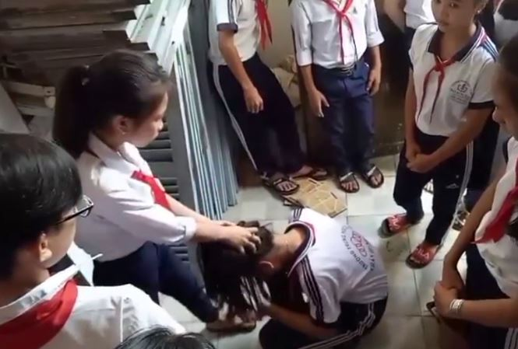
Tìm những ví dụ/ việc làm
thể hiện yêu thương con người hoặc thiếu yêu thương con người ở lớp học, trường học, ở ngoài xã hội

Slide 7

IV. LUYỆN TẬP Em hãy xử lí các tình huống sau: Tình huống 1: Hai bài kiểm tra giữa kì trong buổi học chiều nay làm Minh vô cùng căng thẳng. Về đến nhà, Minh muốn đi chơi với các bạn nhưng thấy mẹ đang tất bật nấu cơm; bố đi làm về với gương mặt mệ̣t mỏi. Minh không biết phải làm sao? Tì̀nh huống 2: Hôm qua, Bình phát hiệ̣n gia đình Giang có hoàn cảnh rất khó khăn: bố Giang mất sớm, mẹ bị tai nạn phải nằm môt chỗ. Giang và me ở cùng với bà ngoại cung đã già yếu. Bình rất xúc động và băn khoăn nhiều về hoàn cảnh của Giang.

Slide 8

Tì̀nh huống 3: Hôm kia, Bảo đã thống nhất với bố mẹ sẽ quyên góp ủng hô các gia đinh bị thiệt hại bởi lũ lụt một số tiền. Sáng nay, Thảo và Quyên rủ Bảo tham gia buổi liên hoan đội bóng của khối. Bảo không biết phải làm sao?
Nếu là các bạn Minh, Bình, Bảo em sẽ làm gì?
2.Em có thể làm gì để thể hiện tình yêu thương con người (đối với người thân trong gia đình, đối với bạn bè, đối với cộng đồng xã hội)?

